Slide 1

Název školy: Základní škola Chomutov, Písečná 5144
Název materiálu: VY_22_INOVACE_12_Pisa_hz1
Číslo projektu: CZ 1.07/1.4.00/21.3355
Autor: Mgr. Zdena Hanušová
Datum tvorby: 2.12.2013
Cílový ročník: 7. ročník
Vzdělávací oblast: Anglický jazyk
Klíčové slovo: Pisa, nakloněná věž
Anotace: Prezentace fotografií z města Pisa v Itálii.
Autorem materiálu a všech jeho částí, není-li uvedeno jinak,
je Mgr. Zdena Hanušová.
Financováno z ESF a státního rozpočtu ČR

Slide 2
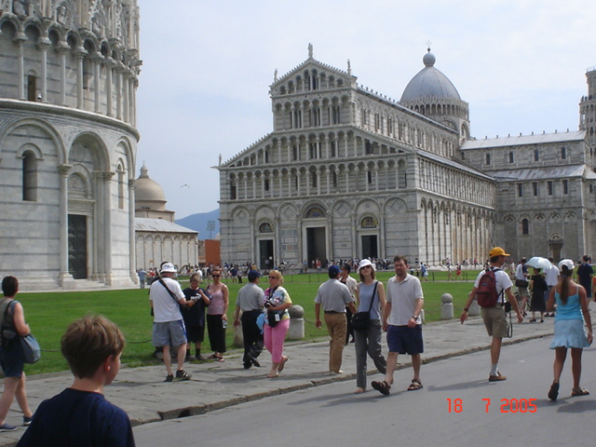
Pisa.

Slide 3
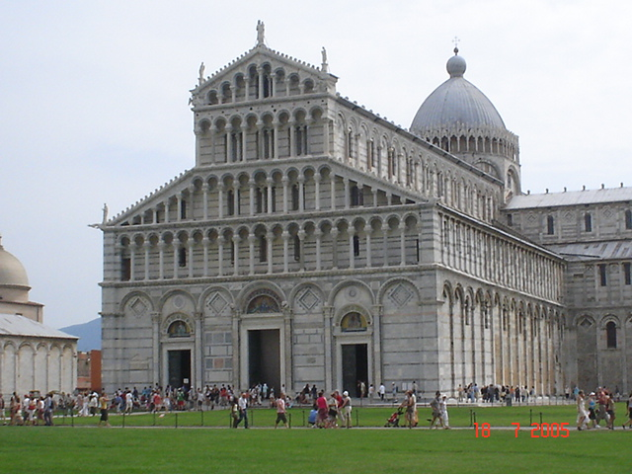
Square of Miracles. In the square are buildings of white marble.

Slide 4
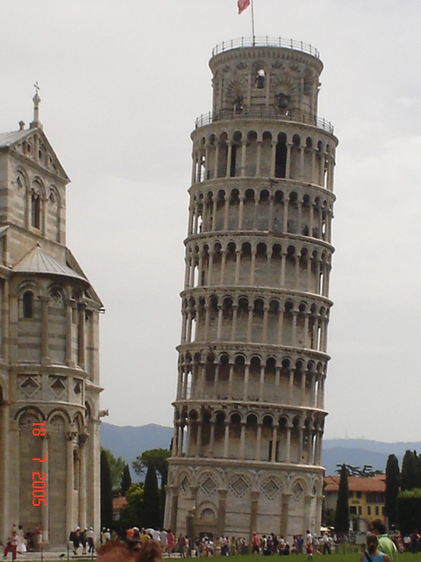
Leaning Tower of Pisa is the most famous building of Tuscany. The tower is interesting for tourists from all over the world.

Slide 5
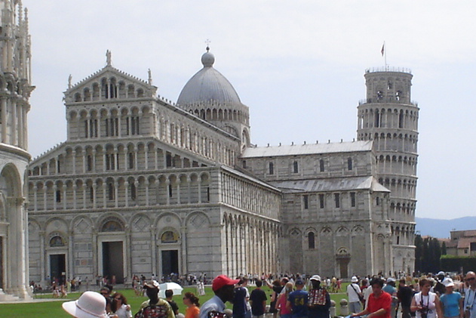
The tower has six floors and a bench for the bell.

Slide 6
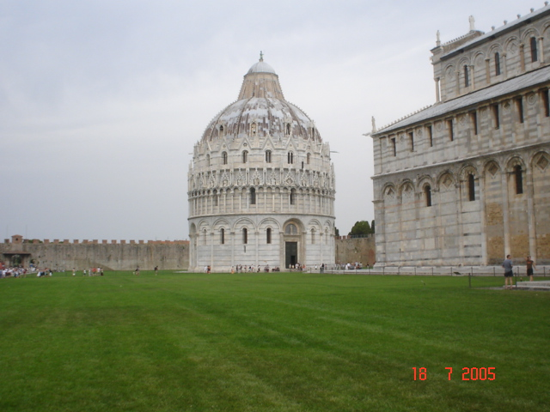
Baptistry is a round marble building.

Slide 7
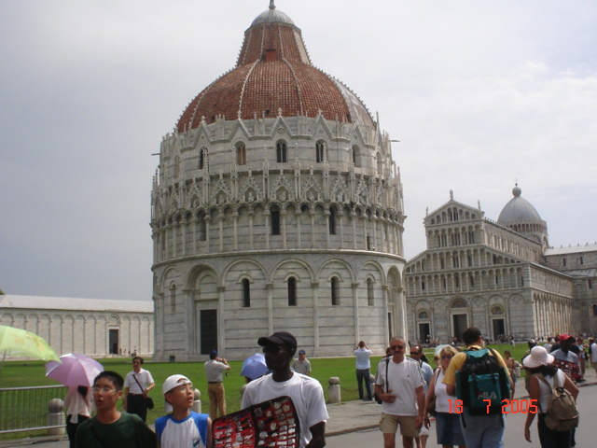
Baptistry - half the roof is brown.

Slide 8
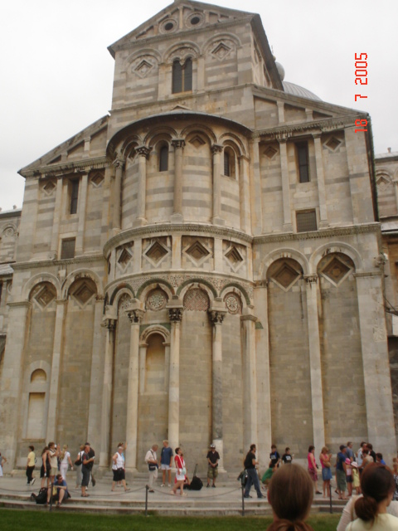
At the University of Pisa Galileo Galilei taught.

Slide 9
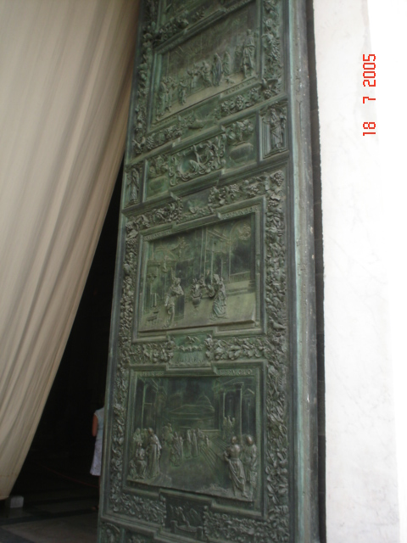
The entrance to one of the buildings.

Slide 10
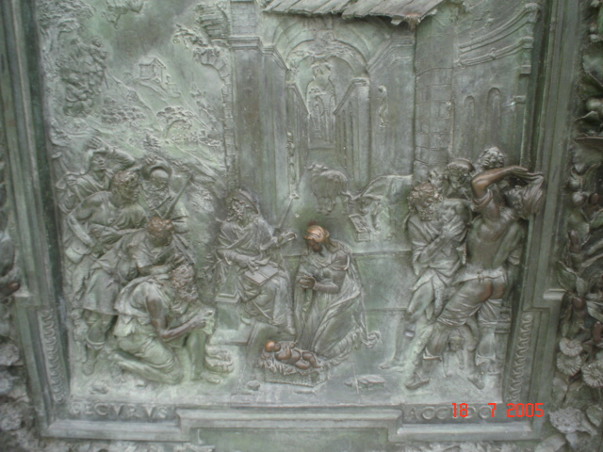
The center of Pisa has been a UNESCO World Heritage Site.

Slide 11
(2013 – 12 – 02)
Zdroje: vlastní archiv autorky

